Slide 1


Engino Robotics Controller (ERC)
Η τεχνολογία που στηρίζει τη νέα ρομποτική πλατφόρμα Engino
Δρ. Γιώργος Α. Δημητρίου
Τμήμα Πληροφορικής και Μηχανικών Ηλεκτρονικών Υπολογιστών
Σχολή Μηχανικής και Εφαρμοσμένων Επιστημών
Πανεπιστήμιο Frederick, Λεμεσός
g.demetriou@frederick.ac.cy

Slide 2
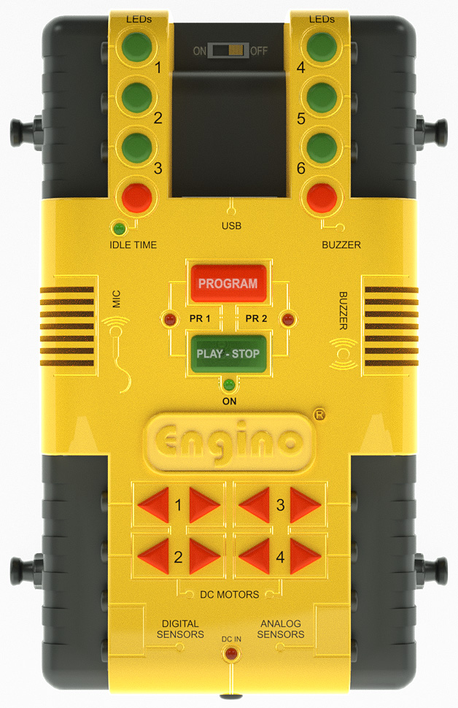
Engino Robotics Controller (ERC)

Slide 3
Σύστημα ERC
Ελεγκτής ERC
Εξωτερικές συσκευές
  Αισθητήρες
  Φώτα (LEDs)
  Μοτέρ
Λογισμικό προγραμματισμού

Slide 4
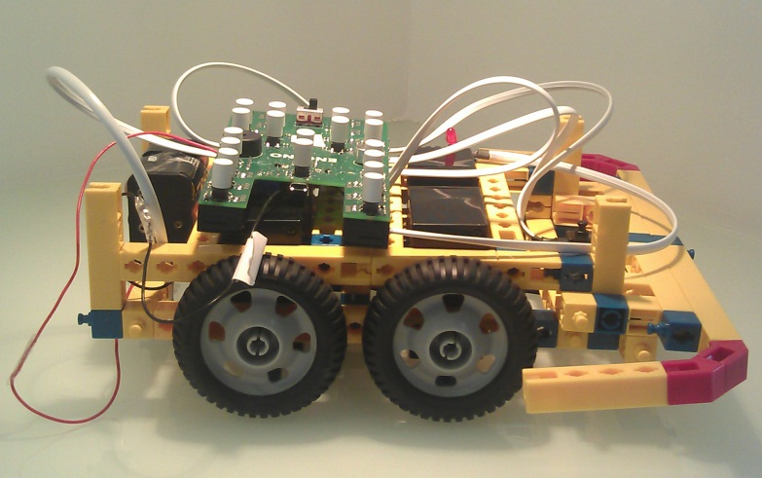
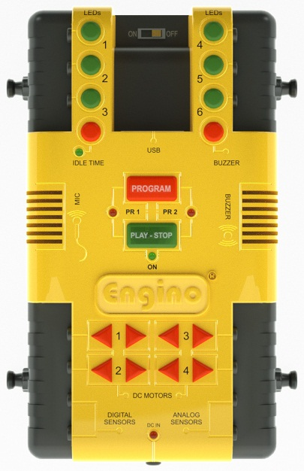
Σύστημα ERC (2)
Τα ρομπότ κατασκευάζονται χρησιμοποιώντας τα εξαρτήματα Engino
Τα ρομπότ ελέγχονται από το Σύστημα ERC
Ο προγραμματισμός των ρομπότ μπορεί να γίνει με 2 τρόπους:
  Χειρονακτικά από τα κουμπιά του ERC
  Μέσω του γραφικού περιβάλλοντος – Engino Graphical Programming Interface (EGPI)
    «Χειρονακτικά» μέσω της προσομοίωσης του ERC
    Γραφικά

Slide 5
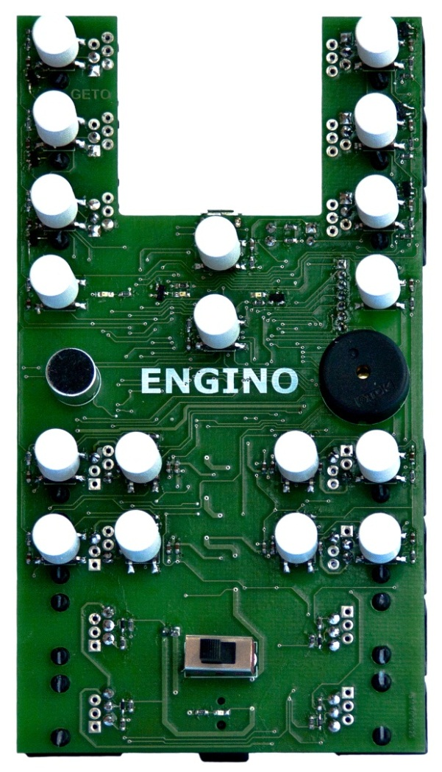
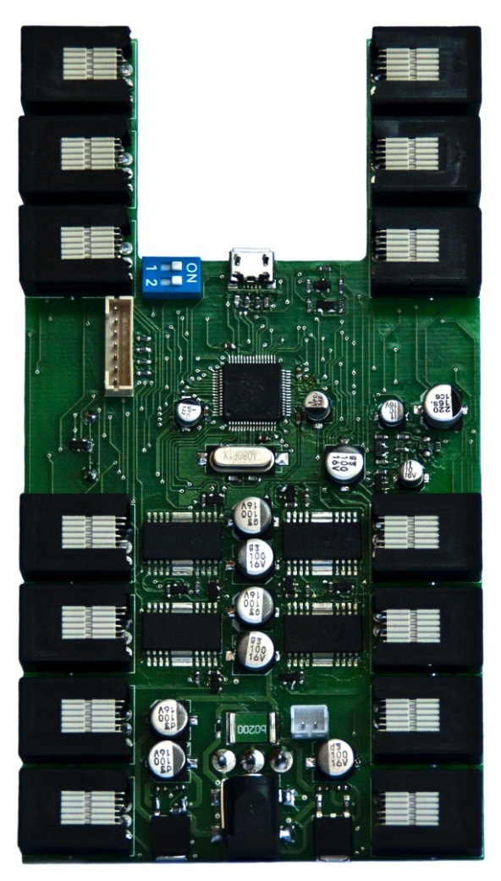
Πλακέτα του Ελεγκτή ERC
Μπροστινό Μέρος
Πισινό Μέρος

Slide 6
Ελεγκτής ERC
Το σύστημα βασίζεται πάνω στον μικρο-ελεγκτή ARM 32-bit MCU με μνήμη Flash
Τα περιφερειακά του συστήματος (αναλογικές και ψηφιακές είσοδοι, μικρόφωνο, βομβητής, USB, φώτα και κινητήρες) συνδέεται στις διάφορες θύρες του MCU.
Πάνω στο MCU τρέχει ένα λειτουργικό σύστημα πραγματικού χρόνου (RTOS) που επιτρέπει παράλληλες λειτουργίες
Η μνήμη Flash χρησιμοποιείται για την αποθήκευση προγραμμάτων, ώστε τα ρομπότ να λειτουργούν αυτόνομα.
Το ERC επικοινωνεί με υπολογιστή μέσω σύνδεσης USB. Αυτή η σύνδεση έχει τρεις σκοπούς:
  Έλεγχος του ERC μέσω του Engino Graphical Programming Interface (EGPI)
  Λήψη προγραμμάτων στον ERC από το EGPI
  Ανέβασμα προγραμμάτων στο EGPI από τον ERC

Slide 7
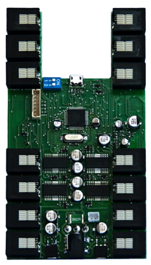
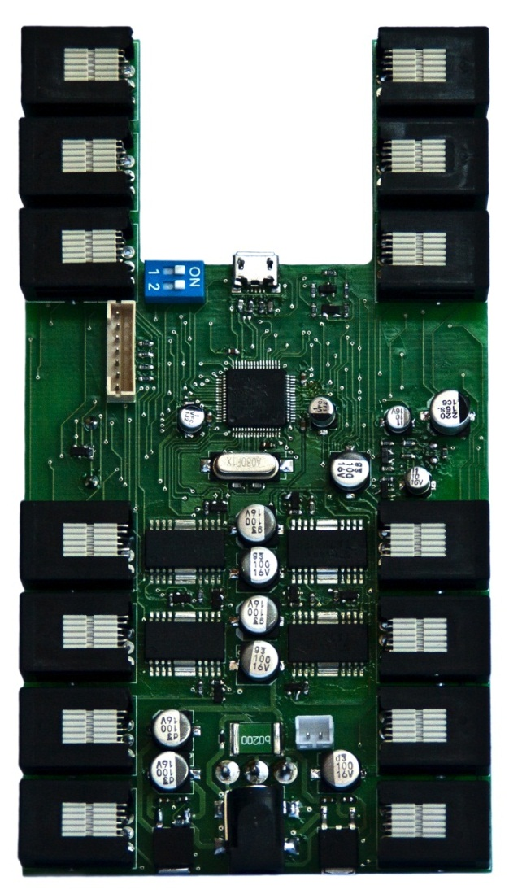
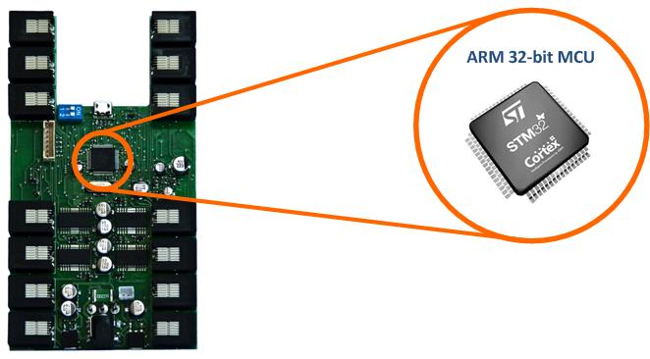
Ο «Εγκέφαλος» του Ελεγκτή ERC
Το ERC βασίζεται
στο ARM 32-bit MCU
Πάνω στο MCU τρέχει ένα λειτουργικό σύστημα πραγματικού χρόνου (RTOS) που επιτρέπει παράλληλες λειτουργίες

Slide 8

Διακόπτες Ελέγχου του ERC
6 κουμπάκια χειρονακτικού προγραμματισμού των LEDs
Program: κουμπί που χρησιμοποιείται για να ενεργοποιηθεί ο χειροκίνητος προγραμματισμός
Buzzer: κουμπί για να παίξει ο βομβητής κατά τον χειροκίνητο προγραμματισμό
Play-Stop: κουμπί που χρησιμοποιείται για την εκκίνηση (εκτέλεση) του προγράμματος. Αν το κουμπί πατηθεί παρατεταμένα τότε το πρόγραμμα μπαίνει σε άπειρη λειτουργία μέχρι να πατηθεί το κουμπί ξανά
Idle: κουμπί για πρόσθεση χρόνου αδράνειας κατά την διάρκεια χειρονακτικού προγραμματισμού
Μικρόφωνο (Microphone)
Βομβητής (Buzzer)
8 κουμπάκια χειρονακτικού προγραμματισμού των μοτέρ

Slide 9
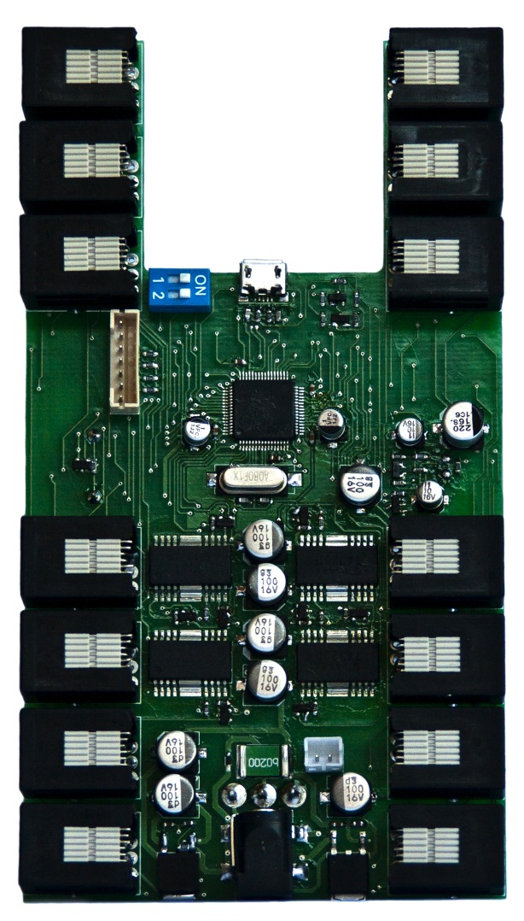
Συνδέσεις του ERC
Φώτα (LEDs)
Μοτέρ
Ψηφιακοί
Αισθητήρες
Αναλογικοί
Αισθητήρες

Slide 10
Συνδέσεις

Slide 11
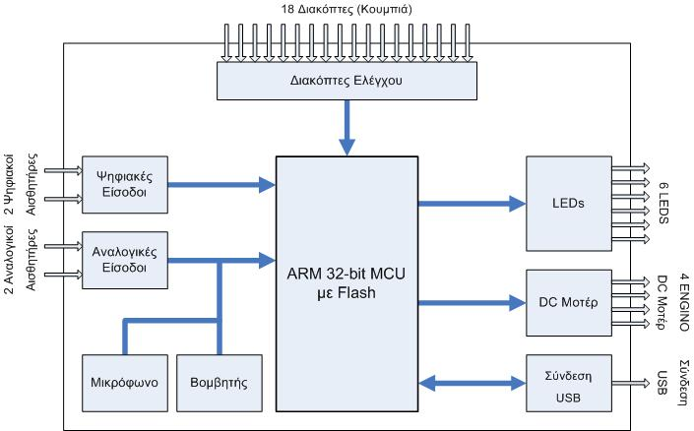
Σχηματικό Διάγραμμα του ERC

Slide 12
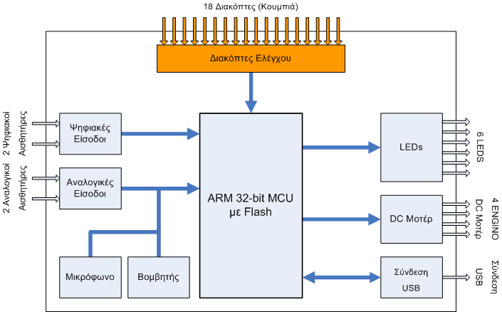
Διακόπτες Ελέγχου
18 κουμπιά είναι συνδεδεμένα στον MCU.
  8 κουμπιά χρησιμοποιούνται για τον χειρονακτικό προγραμματισμό των μοτέρ. Με τα κουμπιά αυτά ο χρήστης μπορεί να κινήσει τα μοτέρ αριστερόστροφα ή δεξιόστροφα.
  6 κουμπιά χρησιμοποιούνται για τον χειρονακτικό προγραμματισμό των LED. Τα LED ανάβουν πατώντας το κουμπί.
  1 κουμπί χρησιμοποιείται για να τοποθετήσει χρόνος αδράνειας κατά την διάρκεια χειρονακτικού προγραμματισμού.
  1 κουμπί χρησιμοποιείται για να παίξει ο βομβητής του ERC.
  1 κουμπί με την ένδειξη PROGRAM, χρησιμοποιείται για να ενεργοποιηθεί ο χειρονακτικός προγραμματισμός.
  1 κουμπί με την ένδειξη PLAY-STOP, χρησιμοποιείται για την εκτέλεση και το σταμάτημα του αποθηκευμένου προγράμματος. Αν αυτό το κουμπί πατηθεί παρατεταμένα, τότε το πρόγραμμα επαναλαμβάνεται μέχρι να πατηθεί το κουμπί ξανά.

Slide 13
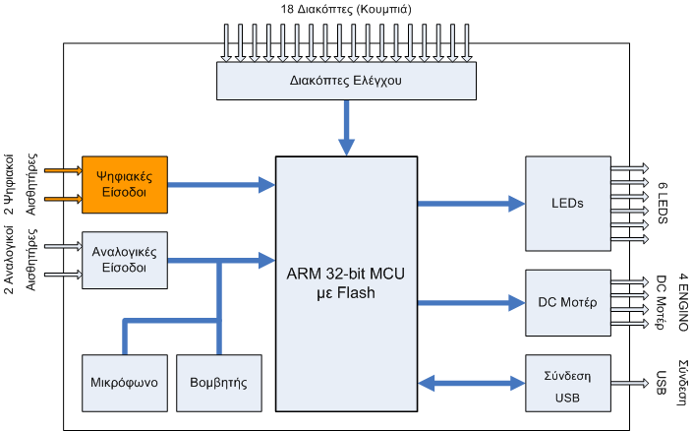
Ψηφιακοί Αισθητήρες
Το σύστημα ERC μπορεί να λάβει ανατροφοδότηση από 2 ψηφιακούς αισθητήρες.
  Αισθητήρας Αφής: είναι ένας απλός διακόπτης. Ενεργοποιείται όταν πιεστεί.
  Αισθητήρας Απόσταση Υπέρυθρων: Ο αισθητήρας διαθέτει ένα πομπό και έναν δέκτη υπερύθρων. Ο πομπός εκπέμπει υπέρυθρες ακτίνες. Όταν κάποιο αντικείμενο βρεθεί μπροστά από τον αισθητήρα, τότε οι ακτίνες αντανακλούνται προς τα πίσω και εντοπίζονται από τον δέκτη. Με αυτό τον τρόπο ενεργοποιείται ο αισθητήρας (εντοπίζει το αντικείμενο).
Η Engino σχεδιάζει να αναπτύξει και άλλους ψηφιακούς αισθητήρες που να μπορούν να χρησιμοποιηθούν με το σύστημα ERC.

Slide 14
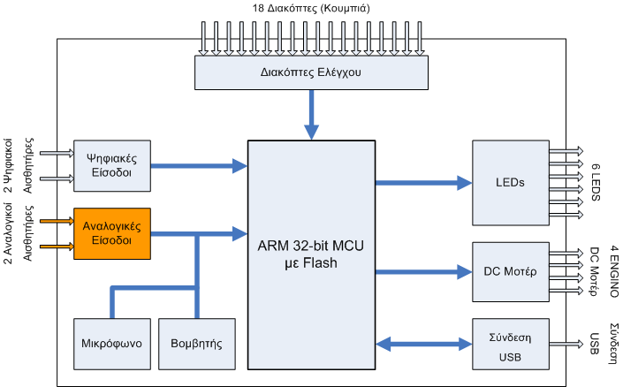
Αναλογικοί Αισθητήρες
Το σύστημα ERC μπορεί να λάβει ανατροφοδότηση από 2 αναλογικούς αισθητήρες ταυτόχρονα. Προς το παρόν, η Engino διαθέτει μόνο ένα αναλογικό αισθητήρα:
  Αισθητήρας Φωτός: Ανιχνεύει την παρουσία φωτός. Όταν υπάρχει φως, τότε ο αισθητήρας στέλνει την αντίστοιχη τάση σε αναλογική είσοδο του MCU. Η τάση αυτή μετατρέπεται σε 12-bit ψηφιακό αριθμό μέσω του ADC του MCU. Ο 12-bit αριθμός αντιπροσωπεύει το ποσό του φωτός που εντοπίζεται από τον αισθητήρα.
Η Engino σχεδιάζει να αναπτύξει και άλλους αναλογικούς αισθητήρες που να μπορούν να χρησιμοποιηθούν με το σύστημα ERC.

Slide 15
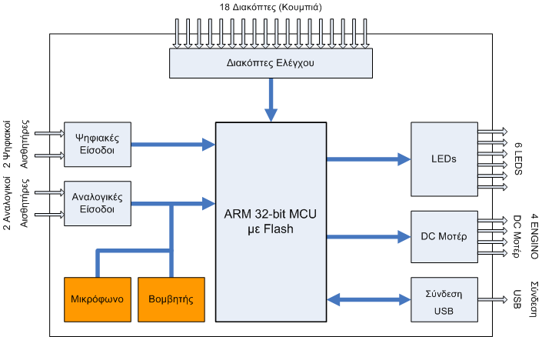
Μικρόφωνο & Βομβητής
Ο ERC διαθέτει ένα ενσωματωμένο μικρόφωνο και ένα ενσωματωμένο βομβητή. Και οι δύο συσκευές χρησιμοποιούνται για αλληλεπίδραση με ήχο σε πραγματικό χρόνο.

Slide 16
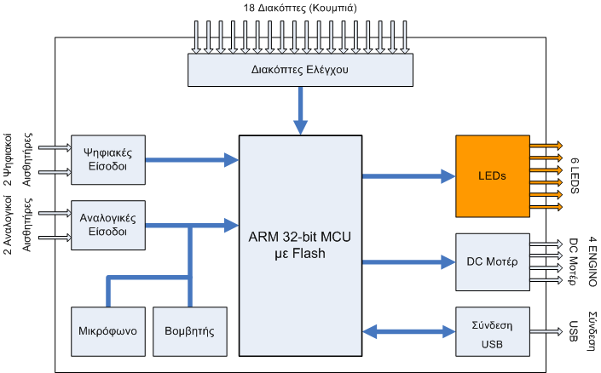
LEDs
Ο MCU διαθέτει 6 3-Volt εξόδους για την λειτουργία των LEDs. Το λογισμικό, που γράφτηκε για τον MCU, ενεργοποιεί ή απενεργοποιεί τα LEDs.

Slide 17
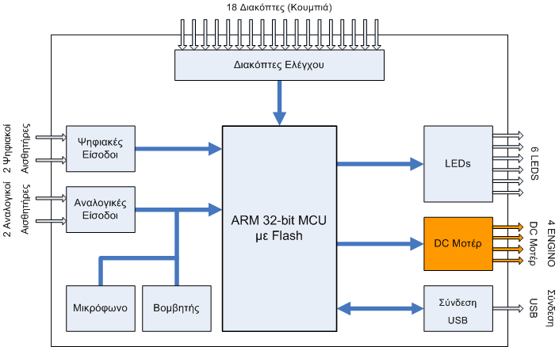
Μοτέρ
Ο ERC διαθέτει 4 9-Volt εξόδους που είναι συνδεδεμένες με τον MCU. Κάθε γραμμή εξόδου είναι συνδεδεμένη με μία H-Bridge. Από την άλλη, το κάθε H-Bridge είναι συνδεδεμένο με ένα μοτέρ. Τα H-bridges επιτρέπουν στο MCU να ελέγχει την κατεύθυνση των μοτέρ (αριστερόστροφα ή δεξιόστροφα).

Slide 18
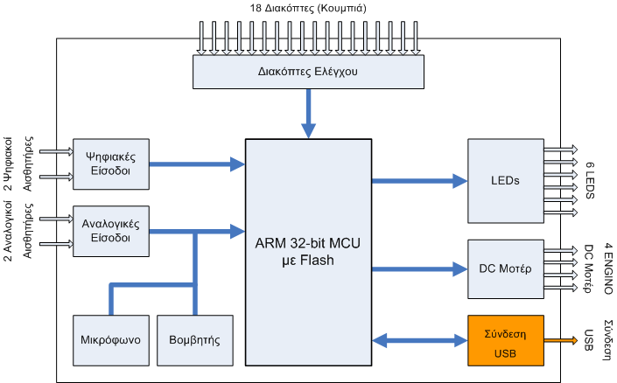
Σύνδεση USB
Το ERC επικοινωνεί με υπολογιστή μέσω σύνδεσης USB. Αυτή η σύνδεση έχει τρεις σκοπούς:
  Έλεγχος του ERC μέσω του EGPI
  Λήψη προγραμμάτων στον ERC από το EGPI
  Ανέβασμα προγραμμάτων στο EGPI από τον ERC

Slide 19
Ευχαριστώ!
Απορίες / Ερωτήσεις;
Δρ. Γιώργος Α. Δημητρίου
Τμήμα Πληροφορικής και Μηχανικών Ηλεκτρονικών Υπολογιστών
Σχολή Μηχανικής και Εφαρμοσμένων Επιστημών
Πανεπιστήμιο Frederick, Λεμεσός
g.demetriou@frederick.ac.cy

